Slide 1
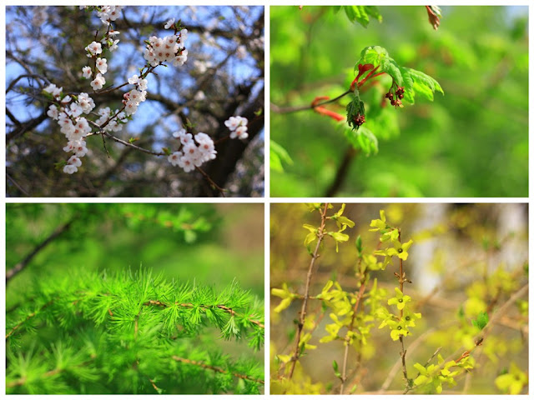
Об итогах реализации мероприятий Года экологии в муниципальных образованиях Союза городов Центра и Северо-Запада России

Slide 2

Проведение такого года, прежде всего, нацелено на сохранение биологического разнообразия, экологического развития и обеспечение экологической безопасности.

Slide 3
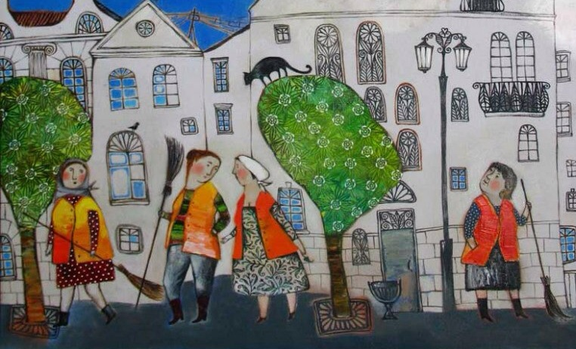
Уборка городов

Slide 4




Всероссийские акции

Slide 5
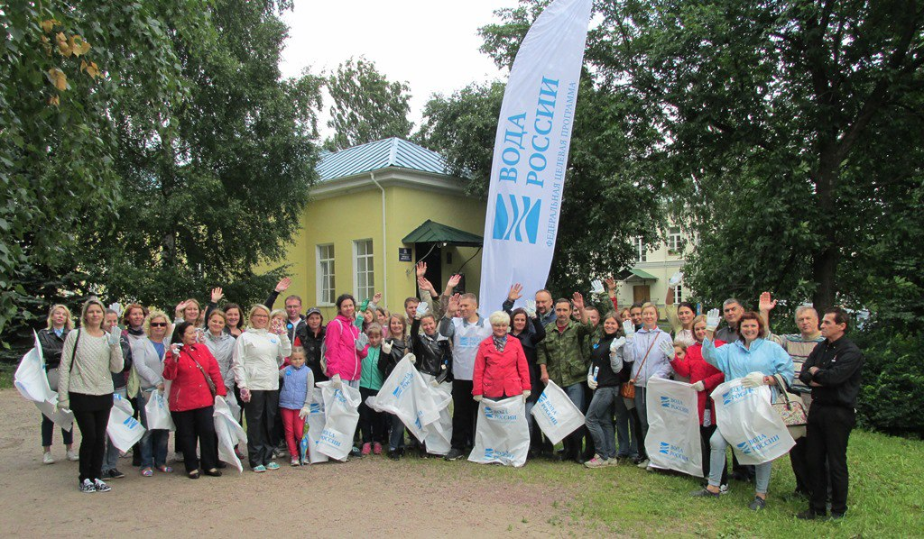

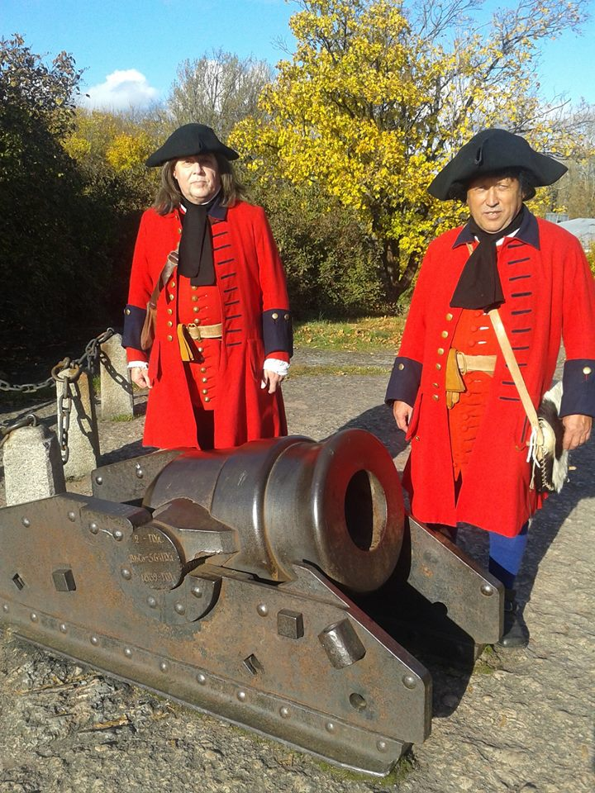
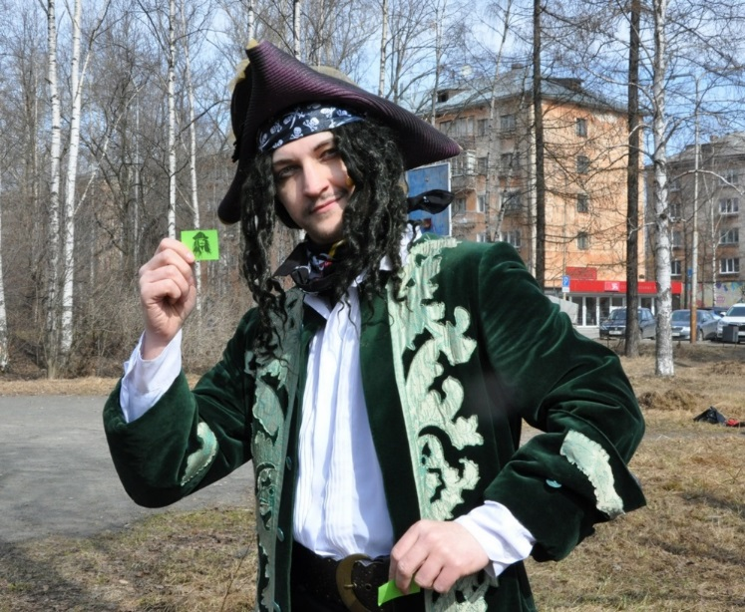

Тематические субботники - праздники

Slide 6
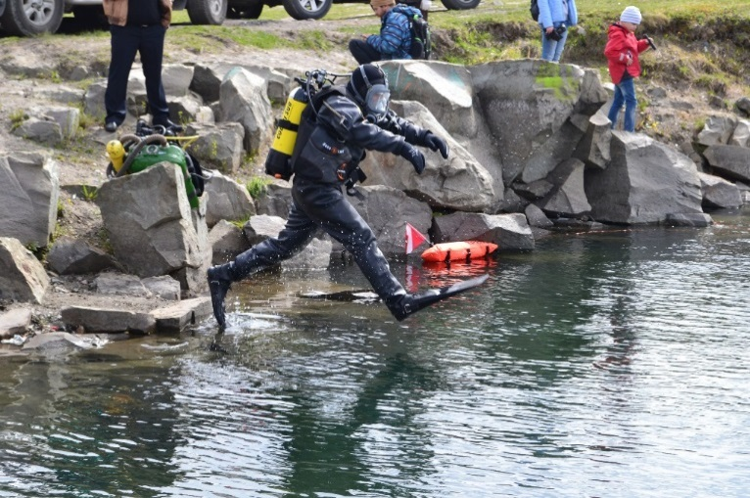

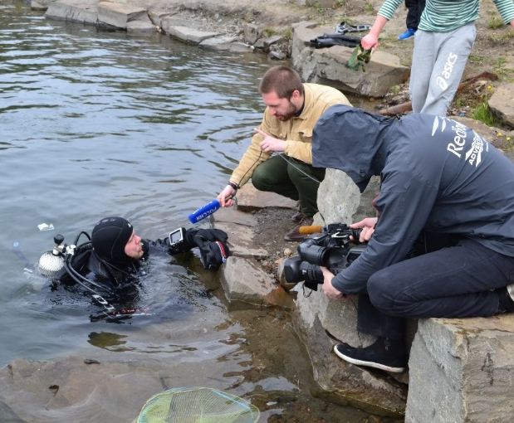
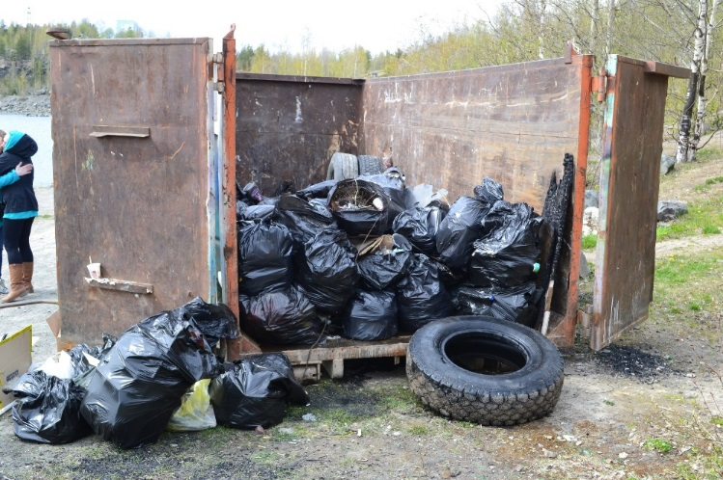
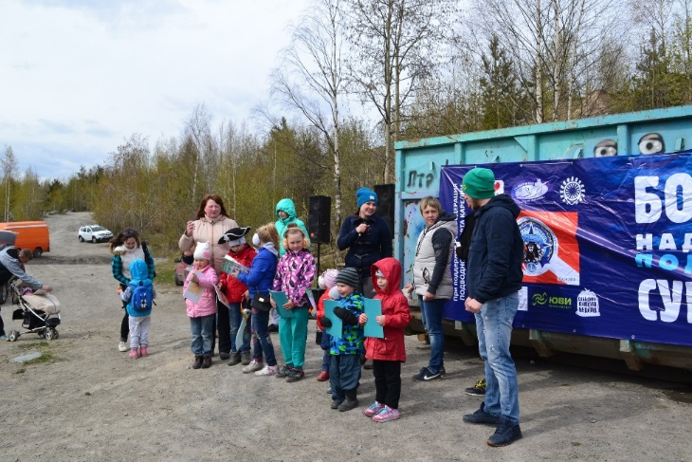

Slide 7



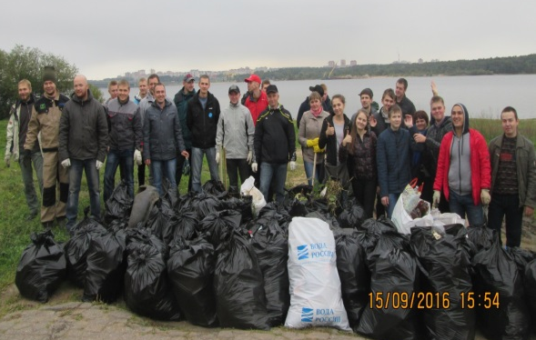
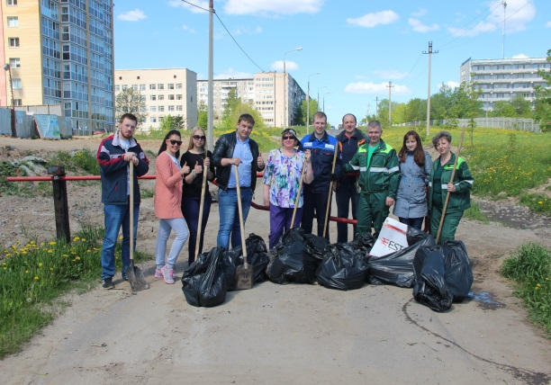
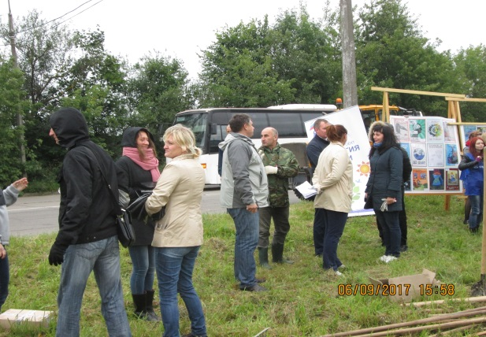
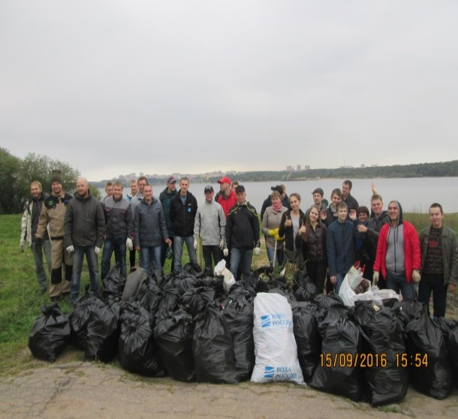
Комитетом организованы и проведены на территории города Череповца Всероссийские экологические акции
В рамках Всероссийского экологического субботника «Зеленая весна – 2017» в уборке городских территорий приняли участие 35 091 человек. По итогам акции собрано 132 кг стекла, 28 кг пластика и более 44 м³ прочего мусора.
В ежегодной Общероссийской акции по очистке берегов малых рек и водоемов «Вода России» по городу Череповцу приняли участие 1 417 человек, собравшие 277,9 м³ мусора.
В рамках ежегодного Всероссийского экологического субботника «Зеленая Россия» на территории города Череповца в уборке городских территорий и берегов рек Шексна и Ягорба приняли участие 11 023 человека. На общей площади 125 830 м² в ходе проведения акции собрано более 194,7 м³ мусора.

Slide 8

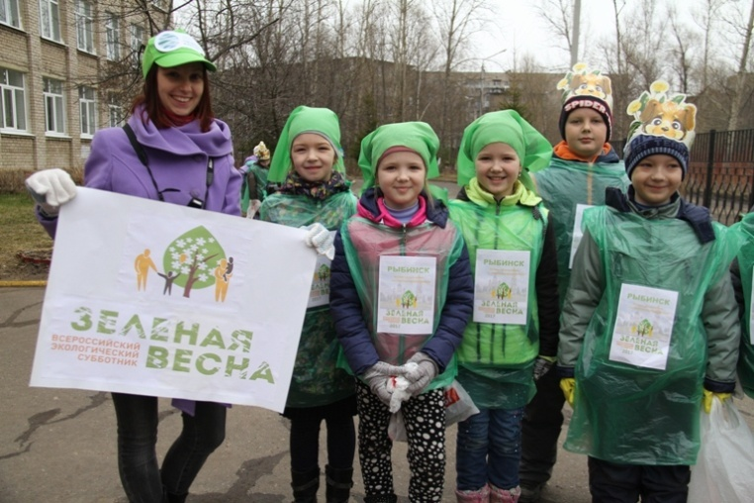
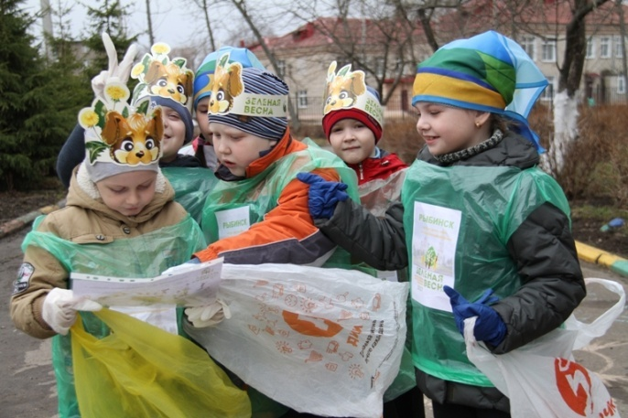
Всероссийский экологический субботник - «Зелёная весна – 2017»!
26 апреля в Рыбинске состоялся Всероссийский экологический субботник «Зеленая Весна - 2017», организованный Неправительственным экологическим фондом имени В.И. Вернадского совместно с различными общественными организациями России.
Специалисты отдела по охране окружающей среды Администрации ГО г. Рыбинск совместно с учениками 1 «В» класса СОШ №28 и. А.А. Суркова в рамках Всероссийского субботника провели экологический квест «Пришло время собирать...».
В итоге, первоклассники получили не только теоретические, но и практические знания в области обращения с отходами.

Slide 9
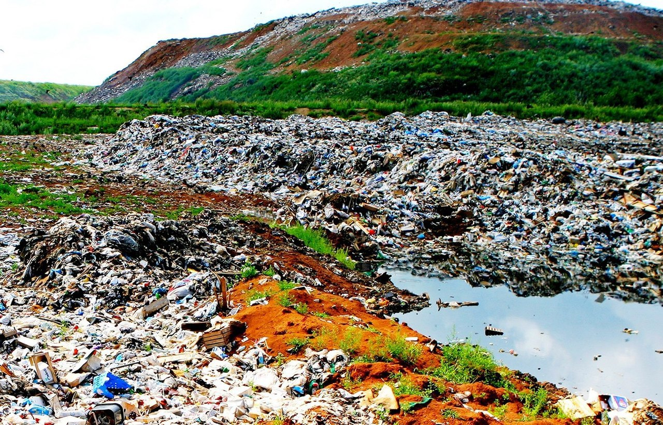
Ежегодно Администрации городов тратят около 4-6 миллионов рублей на уборку несанкционированных свалок

Slide 10
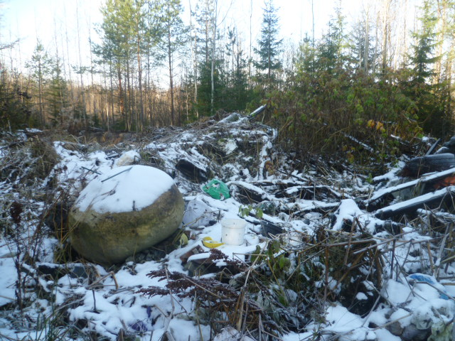
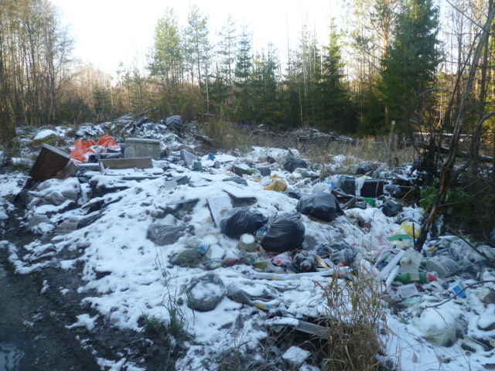
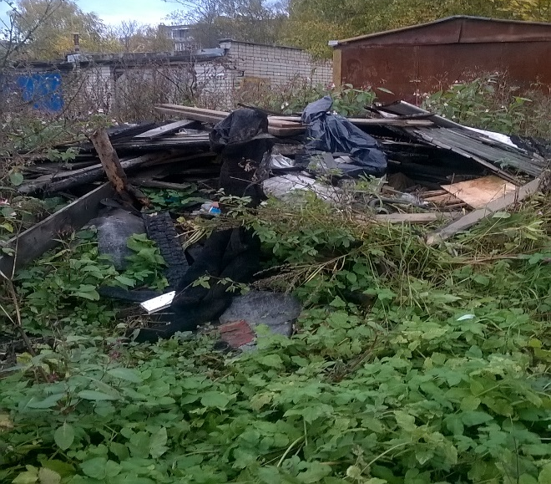
Ликвидация свалок убрано более 70 свалок около 2000 куб. м отходов

Slide 11
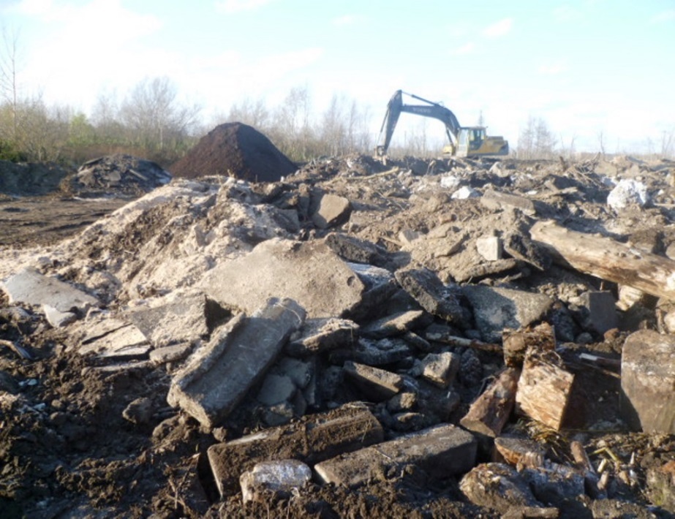
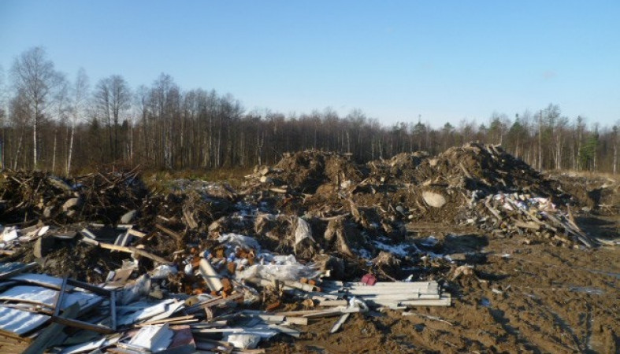
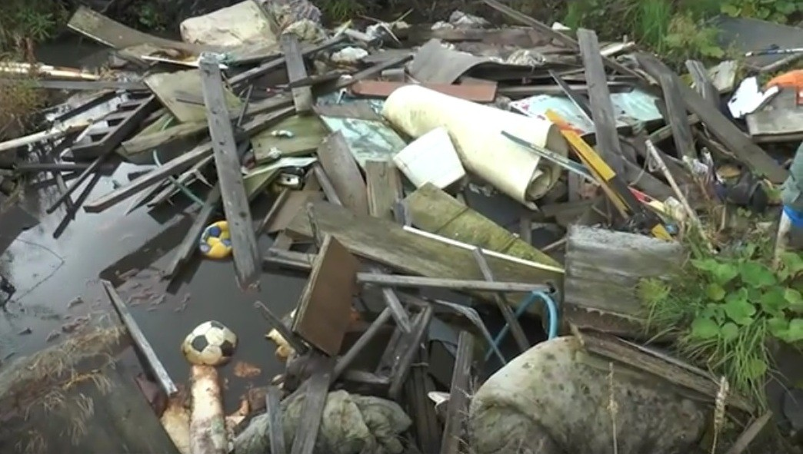
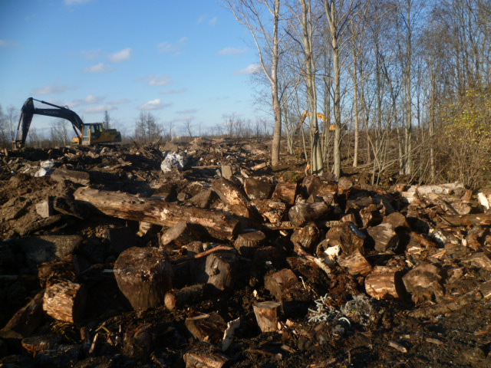
Свалки строительных отходов

Slide 12
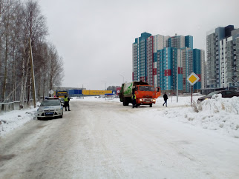
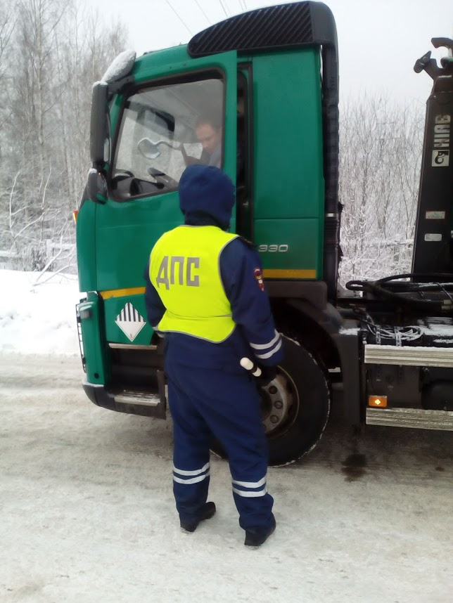
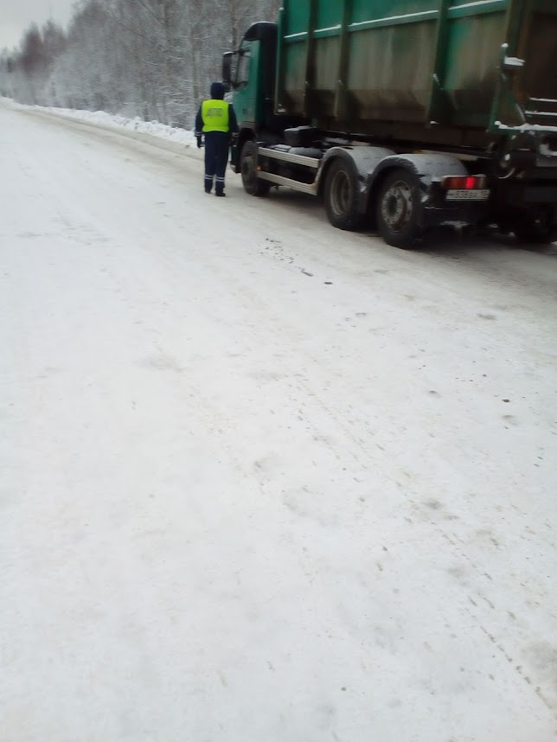
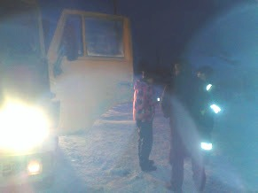
Контроль за транспортировкой отходов

Slide 13

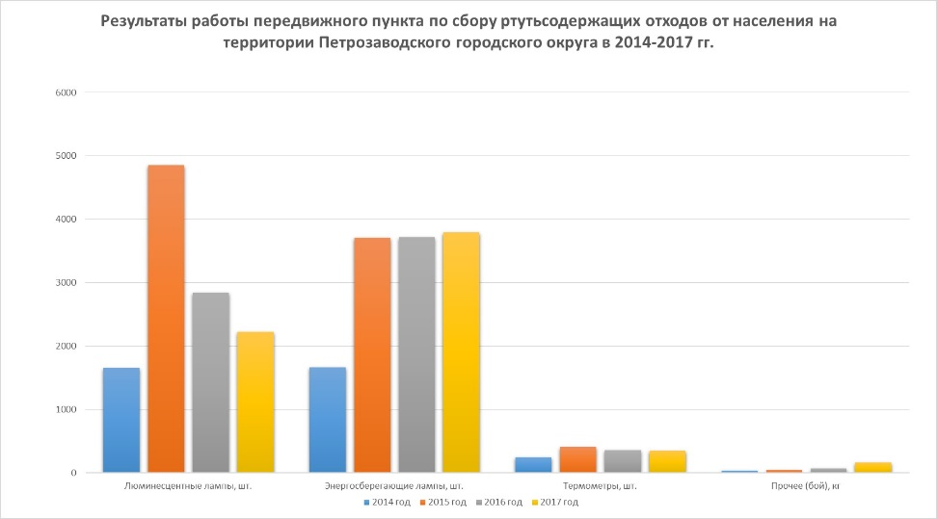
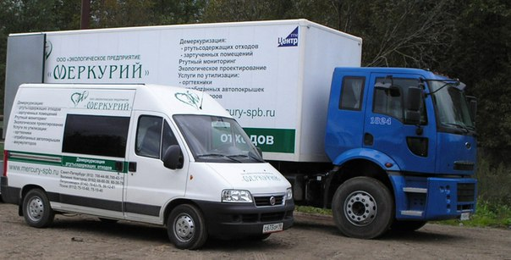
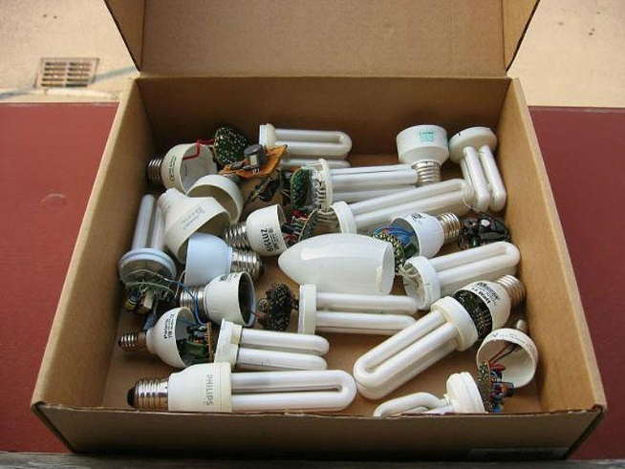
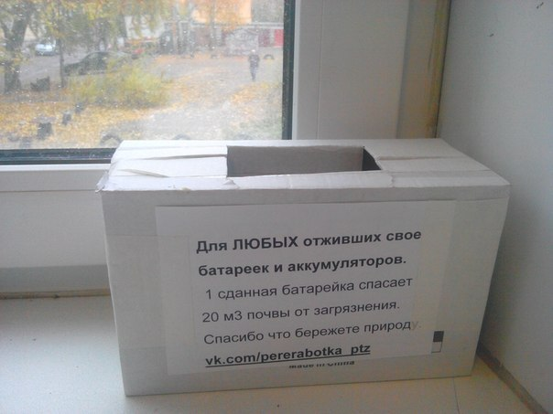
«Экомобиль» на территории Петрозаводска

Slide 14
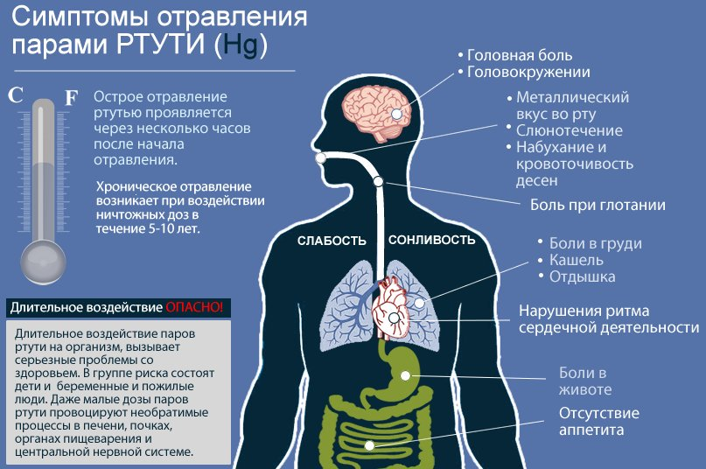
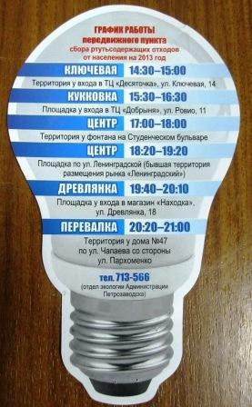

Slide 15
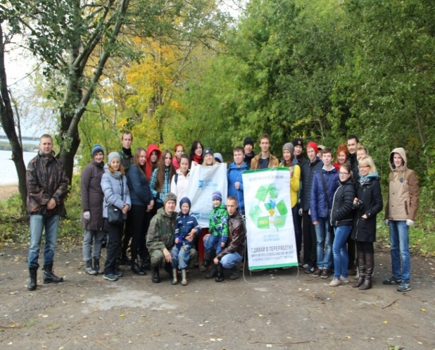
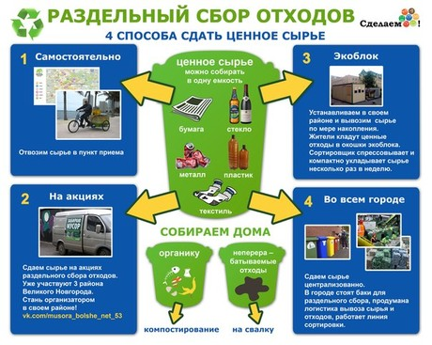
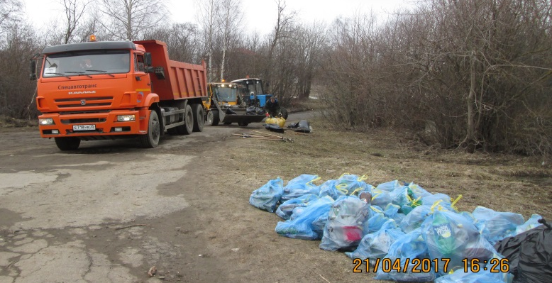
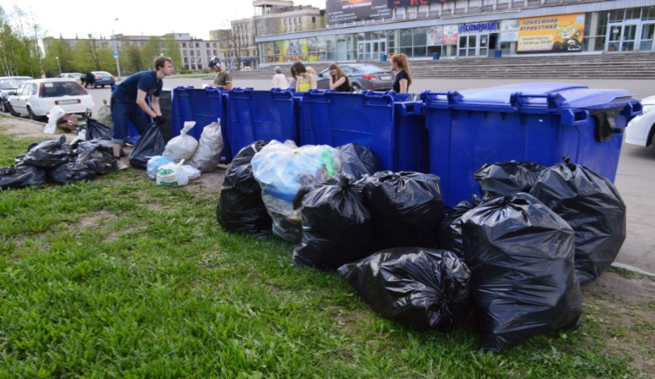
Экологические акции по раздельному сбору отходов
Экологическим движением «РазДельный сбор» г. Череповец» с участием управления образования, комитета охраны окружающей среды мэрии, ООО «Природоохранный Центр-Групп» проведены акции по приему вторичного сырья и опасных отходов от населения города. В результате их проведения собрано 36 299 кг макулатуры, 796,5 кг стекла, 136 кг металла, 267,2 кг пластика, 1828,5 кг отработанных батареек, 571 ртутьсодержащая лампа, 183 ртутьсодержащих градусника, 17,5 кг пакетов Тетрапак и 25,5 мешков одежды.

Slide 16
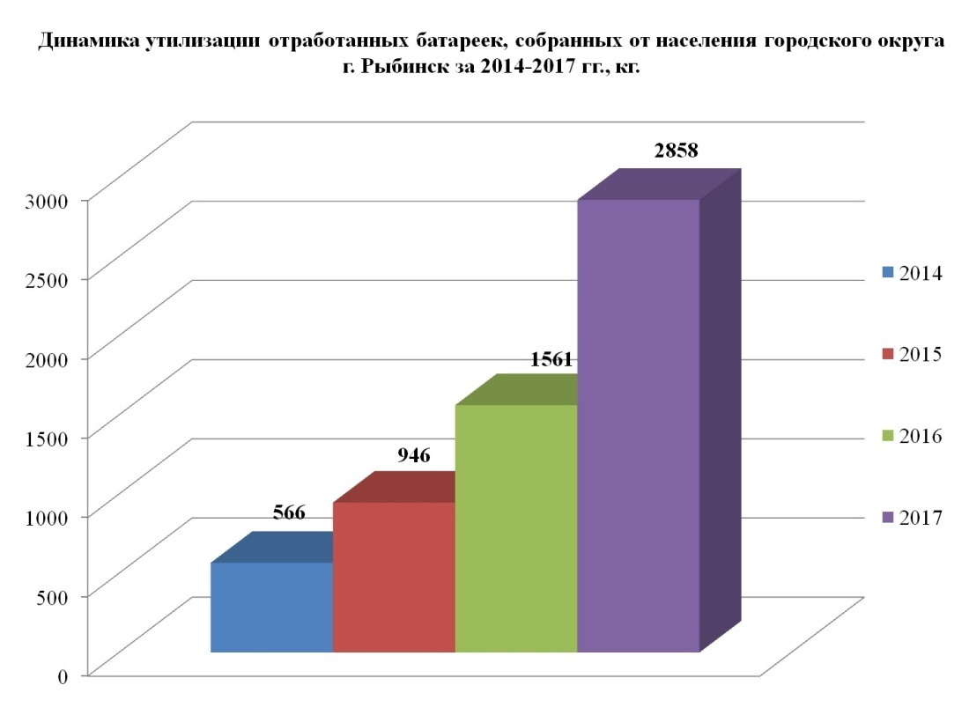
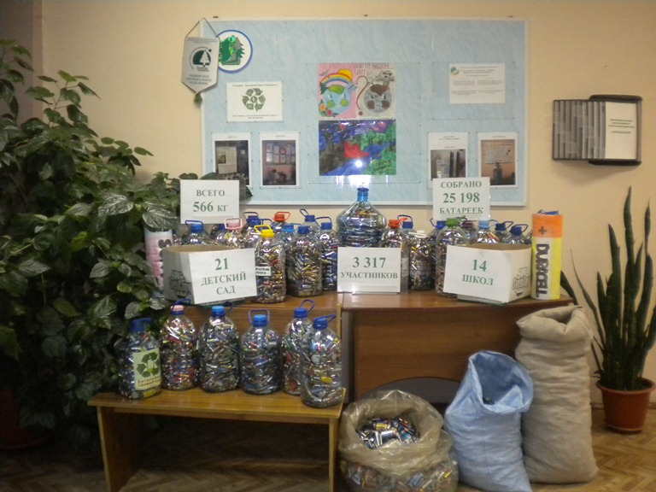
Экологическая акция «Батарейки, сдавайтесь!»
Утилизация отработанных батареек осуществляется в рамках ВЦП «Управление охраной окружающей среды и рациональным природопользованием в Ярославской области». Отработанные батарейки передаются на утилизацию организации, выбранной на конкурсной основе.
В 2017 в рамках проведения экологической акции «Батарейки, сдавайтесь!»
было собрано
более 2,8 тонн батареек!!!

Slide 17

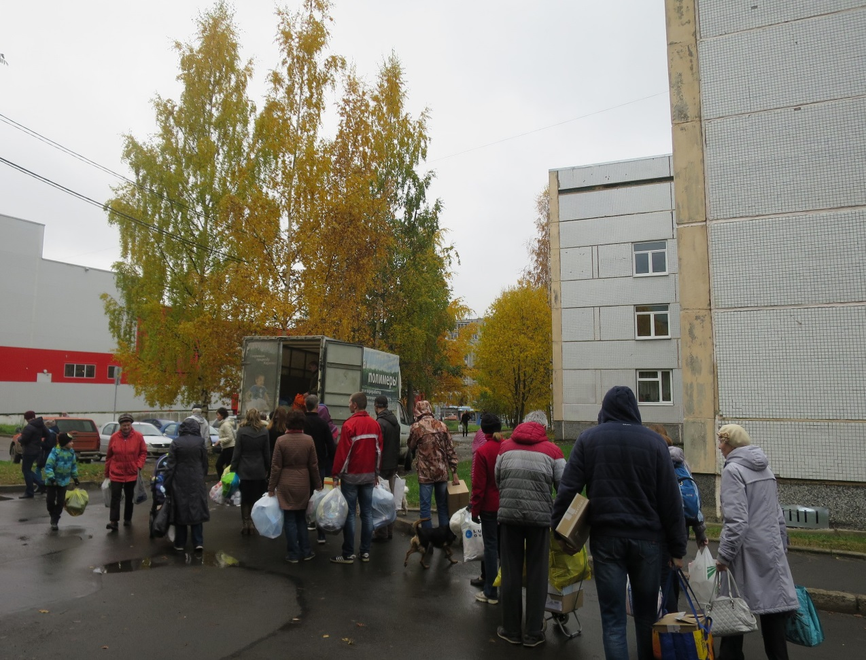
Проект по раздельному сбору отходов
Карелия

Slide 18

Мероприятия направленные на сокращение образования отходов
Петрозаводск - Кондопога

Slide 19


Проект по сбору макулатуры в учебных заведениях

Slide 20
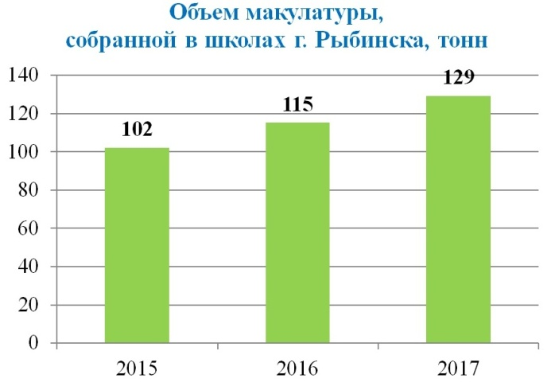
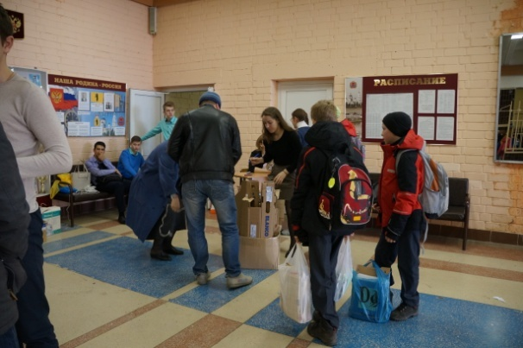


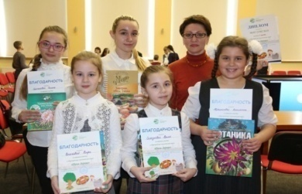
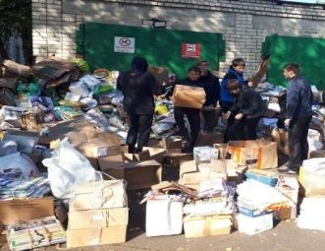
Организация сбора макулатуры
Сбор макулатуры является частью раздельного сбора отходов на территории нашего города. Благодаря усилиям учащихся, родителей и педагогов городских школ удается отправить в переработку более 100 тонн макулатуры ежегодно.
Общегородская акция «День дерева»
по сбору макулатуры среди школ города Рыбинска
Акция «Киноэкология»
по сбору макулатуры среди школ города Рыбинска
СОБРАНО 68 ТОНН
СОБРАНО 61 ТОННА
21 апреля 2017 года состоялся единовременный сбор макулатуры педагогами и учениками школ города. В акции приняли участие более 18000 человек из 27 школ города Рыбинска. Общими усилиями удалось собрать 68 тонн макулатуры. Самые активные школьники и педагоги были отмечены памятными подарками.
12 января в Рыбинске состоялась премьера короткометражного фильма «Ванька-адмирал», снятого в рамках проекта «Киноуроки в школах России». Фильм посвящен памяти нашего земляка адмирала Федора Ушакова. Для подготовки фильма школьники Рыбинска собрали 61 тонну макулатуры.

Slide 21
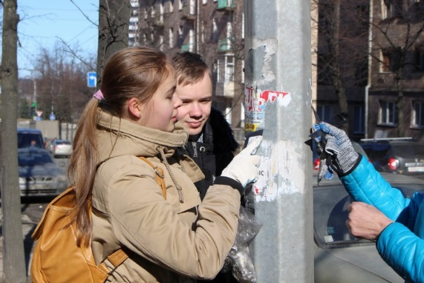
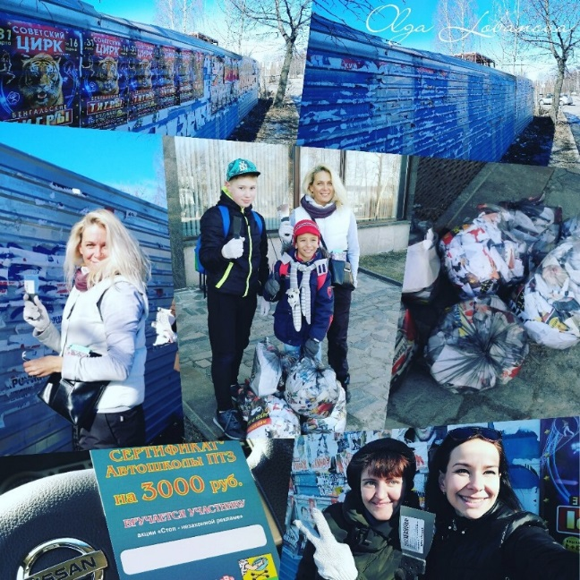
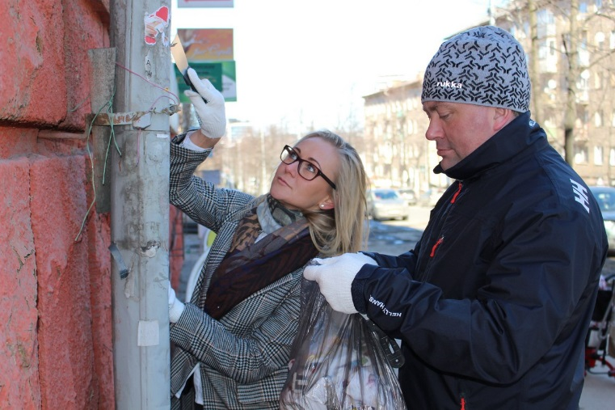
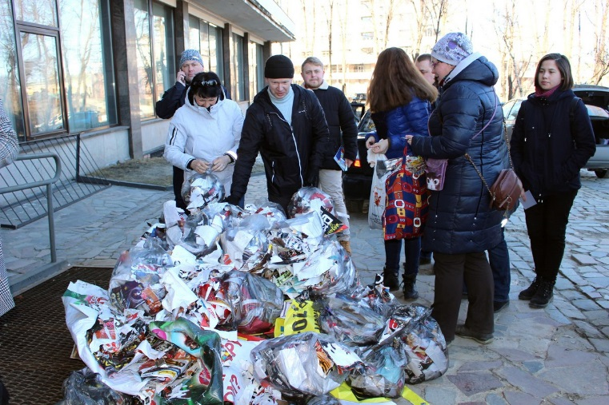
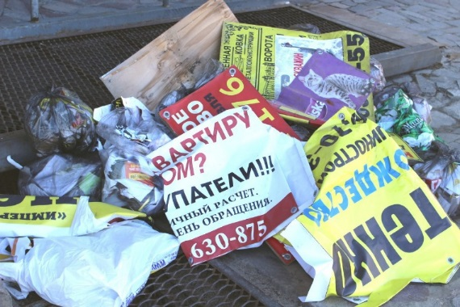
Акция
«Стоп рекламе вне закона!»

Slide 22


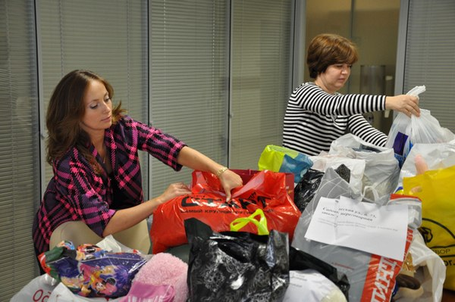

Slide 23

Посадка деревьев и благоустройство парков

Slide 24

Мероприятия по закреплению статуса и границ зелёных зон Петрозаводск
ПЕРЕЧЕНЬ
ПАРКОВ, БУЛЬВАРОВ, ЛЕСОПАРКОВ, ЗАКАЗНИКОВ, СКВЕРОВ, САДОВ
И АЛЛЕЙ НА ТЕРРИТОРИИ ПЕТРОЗАВОДСКОГО ГОРОДСКОГО ОКРУГА
Поддержка общественной инициативы по созданию Зелёного пояса – Зеленого щита вокруг Петрозаводского городского округа

Slide 25

Электронный путеводитель «Парки, сады и скверы Пскова»

Slide 26




Акция «Петрозаводску – 100 тысяч деревьев»
с 2012 года проведено более 50 акций по посадке
Более 4000 деревьев

Slide 27






Экологические акции по озеленению города Череповца
14 мая 2017 года состоялась акция «Зеленый марафон», в результате которой на территории города высажено более 500 саженцев деревьев и кустарников (береза, липа, сирень, голубая ель).
Организаторами акции стали инициативная группа проекта «Народная роща» и Автономная некоммерческая организация поддержки социально ориентированных инициатив «Синяя птица» при поддержке мэрии города. В рамках акции прошел рок-концерт. Всего в «Зеленом марафоне» приняли участие около 3 000 человек.
Вот уже пятый год в Череповце силами инициативной группы проекта «Народная роща» при поддержке мэрии города реализуется акция «Сирень Победы». В далеком 1945 году героев встречали ветками сирени. Эти ароматные цветы стали своего рода символом Победы.
5 мая 2017 года на территории средней общеобразовательной школы №6 высадили 30 кустов сирени. Участниками акции стали около 200 человек.

Slide 28


Slide 29



Обучающий модуль

Slide 30




посадка ив шаровидных в аллею в подшефтном парке Зеленый берег

Slide 31




Всероссийские уроки

Slide 32


Slide 33


Slide 34




Slide 35


Slide 36


Slide 37



Экологический фестиваль в Рыбинске
5 августа 2017 года в День города Рыбинска на площади Дерунова состоялся экологический фестиваль, посвященный Году экологии в России.
Детский сектор состоял из нескольких площадок:
площадка отдела по охране окружающей среды Администрации городского округа город Рыбинск;
площадка МБУ ДО «Центр детского и юношеского туризма и экскурсий» им. Е. П. Балагурова;
площадка ЦБС «Радуга» и другие.
Специалисты отдела по охране окружающей среды организовали площадку с контейнерами для раздельного сбора отходов: стекла, бумаги и пластика, а также опасных ртутьсодержащих отходов.
Ростовые куклы–«экобоксики» рассказывали жителям города о правильной утилизации ртутьсодержащих отходов. Гостям праздника были выданы памятки, которые помогут рассчитать финансовую экономию при использовании в быту энергосберегающих ламп по отношению к лампам накаливания, а так же указаны адреса расположения экобоксов в Рыбинске.

Slide 38




Реконструкция КОС Петрозаводска
Городская инфраструктура
Строительство второй очереди полигона ТКО Великий Новгород

Slide 39

Экологические акции ПАО «Северсталь»
В июле 2017 года на Череповецком металлургическом комбинате торжественно запущен в промышленную эксплуатацию агрегат комплексной обработки стали – установка «печь-ковш №2» (УПК-2).
При его проектировании использованы лучшие мировые практики, которые обеспечивают содержание пыли в отводимых газах не более 10 мг/м³ на трубе и безопасные условия труда на рабочих площадках.
Новая установка увеличит производство конвертерной стали до 10 млн. тонн в год и обеспечит 100% обработку плавки на одном агрегате.
Газоочистка также будет очищать отходящие газы от существующего агрегата – установки доводки металла, таким образом увеличен экологический эффект инвестиционного проекта.

Slide 40


Slide 41


Новые рекреационные зоны Петрозаводска
Лососинский парк

Slide 42


Slide 43

Городские «Велопарады»

Slide 44




Великий Новгород
Ярославль
Псков
Петрозаводск

Slide 45


Комитетом организованы и проведены на территории города Череповца Всероссийские экологические акции
30 сентября 2017 года комитетом охраны окружающей среды мэрии совместно с комитетом по физической культуре и спорту мэрии проведен велопробег, приуроченный Всероссийской акции «Всемирный день без автомобиля».
В акции приняли участие около 300 человек. На старт вышли владельцы экзотических велосипедов, в том числе трехместных и велоквадроциклов. Всем участникам выдана атрибутика акции, озвучены основные проблемы, связанные с загрязнением атмосферного воздуха выхлопными газами от автомобилей.
Велопробег прошел по улицам Ленина, Металлургов, Горького и завершился на площади Металлургов, где состоялась общая зарядка и награждение активных участников велопробега по различным номинациям.

Slide 46





Проблемы требующие дальнейшего решения

Slide 47




Областная целевая программа
«Обращение с ТБО на территории Ярославской области» на 2011-2014 годы
Городская целевая программа «Проведение эксперимента по раздельному сбору ТБО на территории городского округа город Рыбинск в 2013-2014 году»
В рамках реализации программы в разных микрорайонах городах закуплено и установлено 23 специализированных контейнера «ЭКОБОКСА»;
Разработан и утвержден «Прядок сбора отработанных ртутьсодержащих ламп на территории городского округа город Рыбинск»;
Места установки «ЭКОБОКСОВ» утверждены Комиссией по содержанию контейнерных площадок.
Приобретение специализированного автотранспорта для перевозки опасных грузов (класс опасности -1)
на базе ГАЗ-3302

Slide 48


Slide 49


Slide 50
Спасибо за внимание!
Дудырина А.В. – начальник управления благоустройства и экологии КЖКХ Администрации Петрозаводского городского округа

